Slide 1

PUZZLE
PUZZLE

Slide 2

Enigme de la Commode
Explication & Documentation

Slide 3
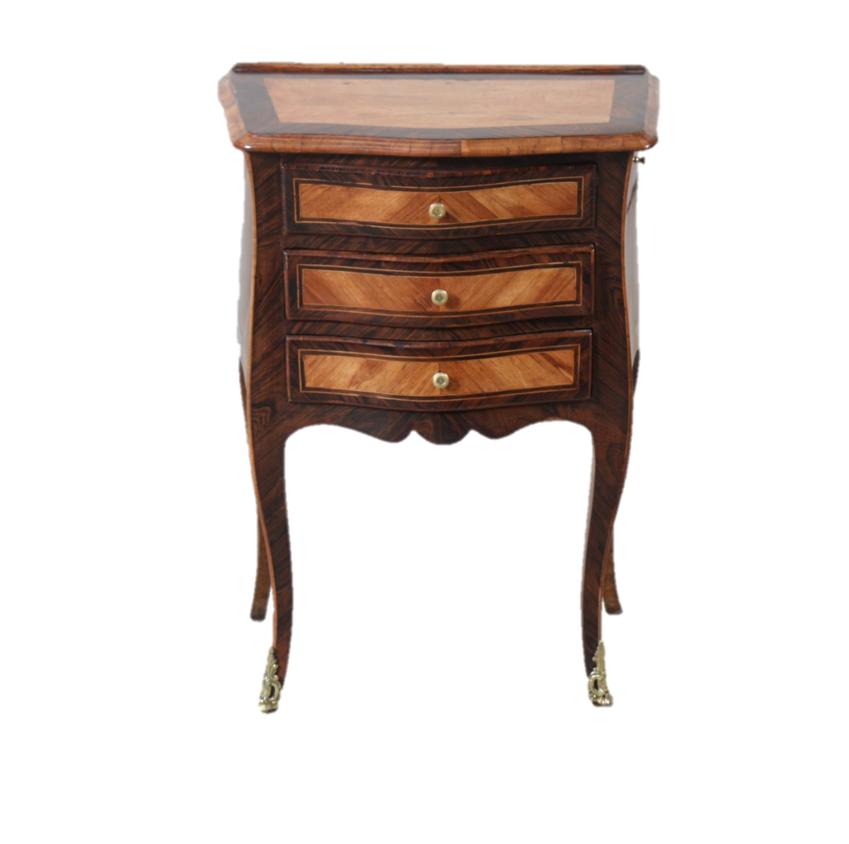
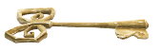
DESCRIPTION
Composants :
Commode à 2 tiroirs fermés et 1entrouvert
Clé de l’armoire
Lettre de la mère

Slide 4
SOLUTION
Étapes à suivre :
Interagir avec la commode
Récupérer la clé de l’armoire
Ouvrir les 3 tiroirs (facultatif)
Ouvrir le deuxième tiroir
Récupérer la lettre de la mère

